Slide 1
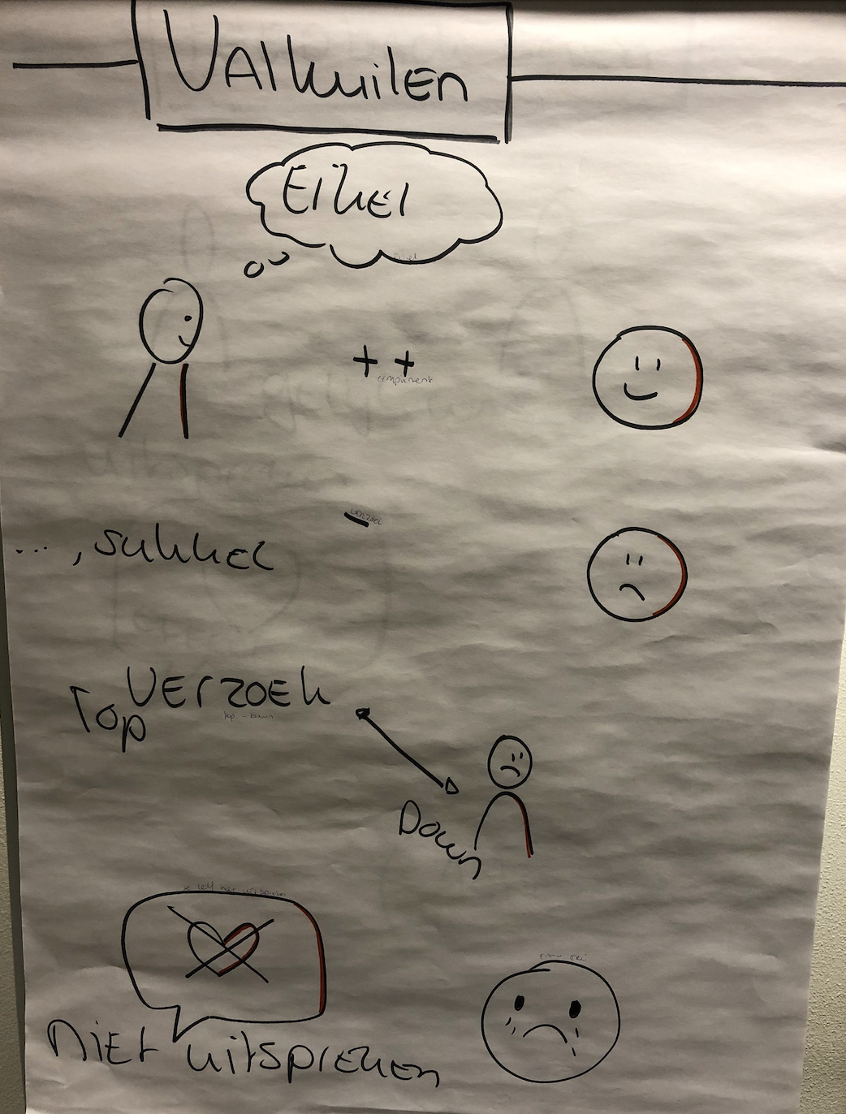
Valkuilen bij het geven van feedback:
Je doet aardig tegen iemand maar denkt: wat bij jij een eikel. Hierdoor
Wordt je incongruent. Je praat met ‘….,Sukkel’ zitten. Wat maakt dat in
Jouw wijze van spreken de ander voelt dat je wat anders bedoeld
Dan dat je zegt.
Je verzoek of feedback is top-down geformuleerd. Als in een ouder-kind
relatie.
Je spreekt jezelf niet uit
Emoties spelen op waardoor je geleidt wordt door je emoties.

Slide 2
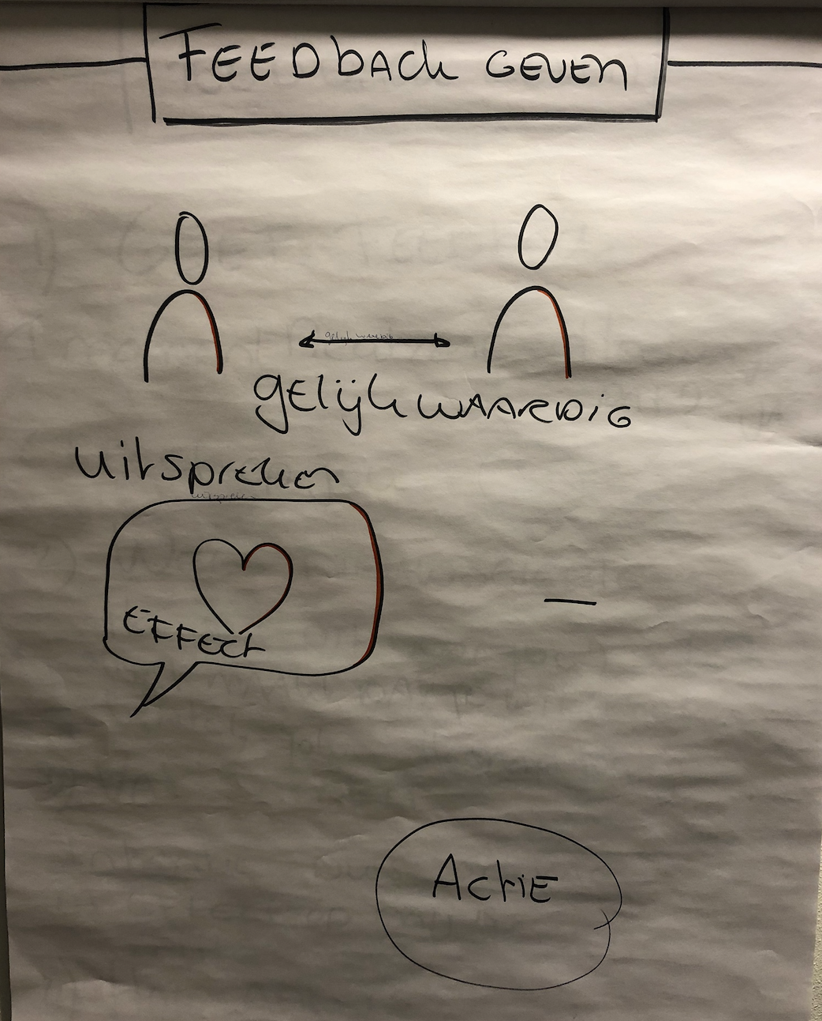
Feedback geven
Als je feedback geeft wil je de relatie gelijkwaardig houden.
Van jou naar de ander toe maar ook andersom. Je wil je als AS
overeind blijven en niet overruled worden door de ander. Dit is
ook belangrijk voor je eigen positionering.
Van belang daarbij is dat jij je uitspreekt. Wat is het effect van het
gedrag van de ander op jou? Dit effect geeft voor de ander aan
waarom het belangrijk is om het gedrag aan te passen. Om in
actie te komen.

Slide 3
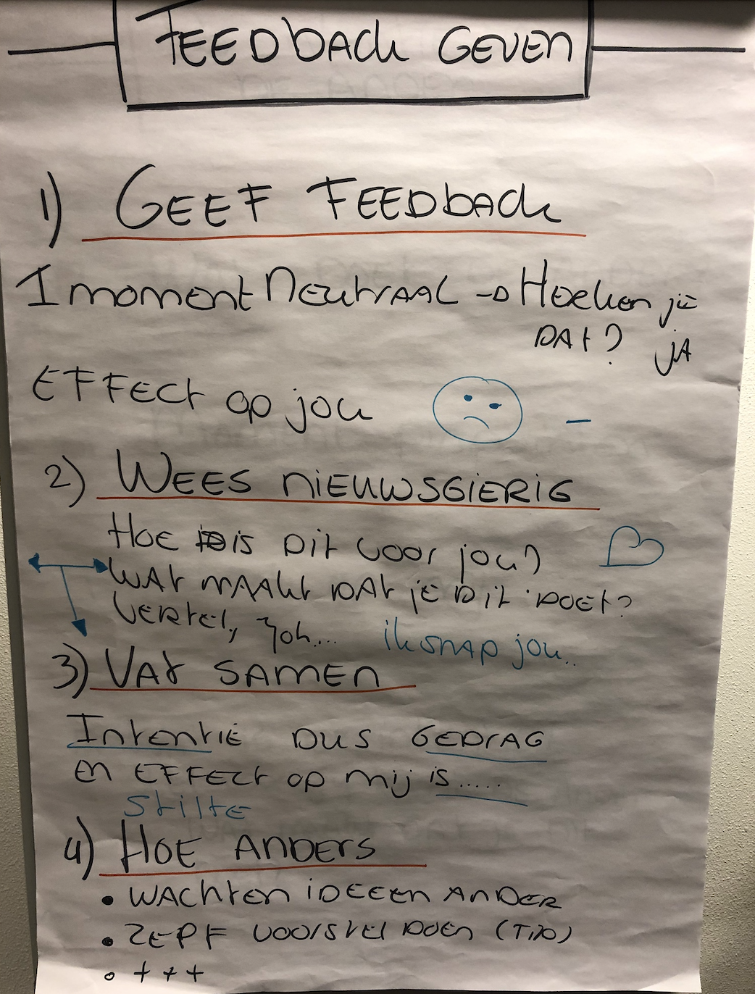
Feedback geven
De stappen van feedback geven
(zie checklist)

Slide 4
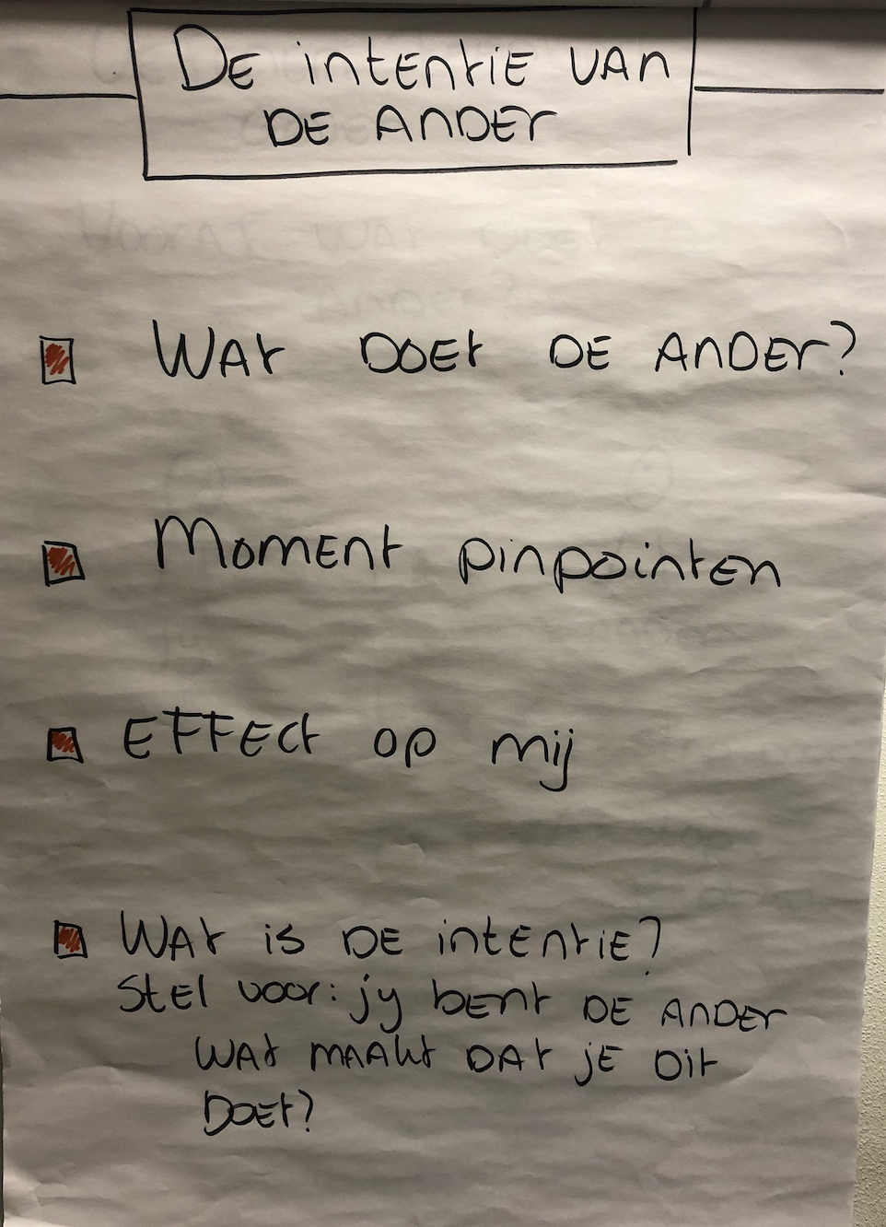
Voorbereiding
Voordat je feedback gaat geven kan het
helpen om jezelf voor te bereiden aan de
hand van de volgende vragen:

Slide 5
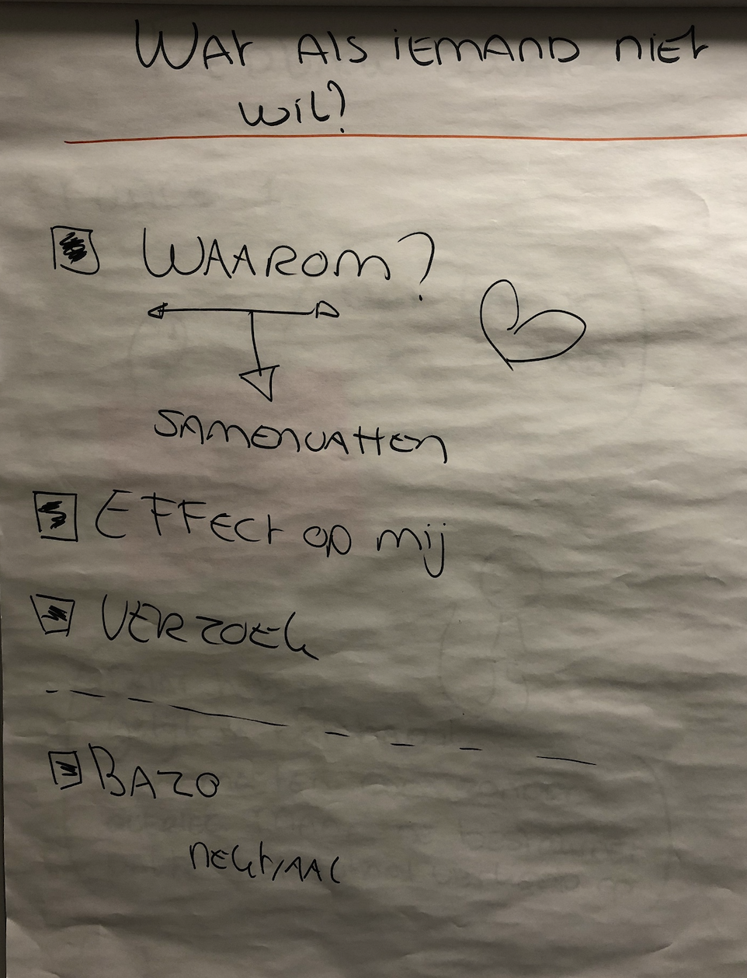
De ander wil niet
Soms wil de ander niet meegaan in jouw
feedback. Op de checklist vind je de
stappen die je dan kan zetten.

Slide 6
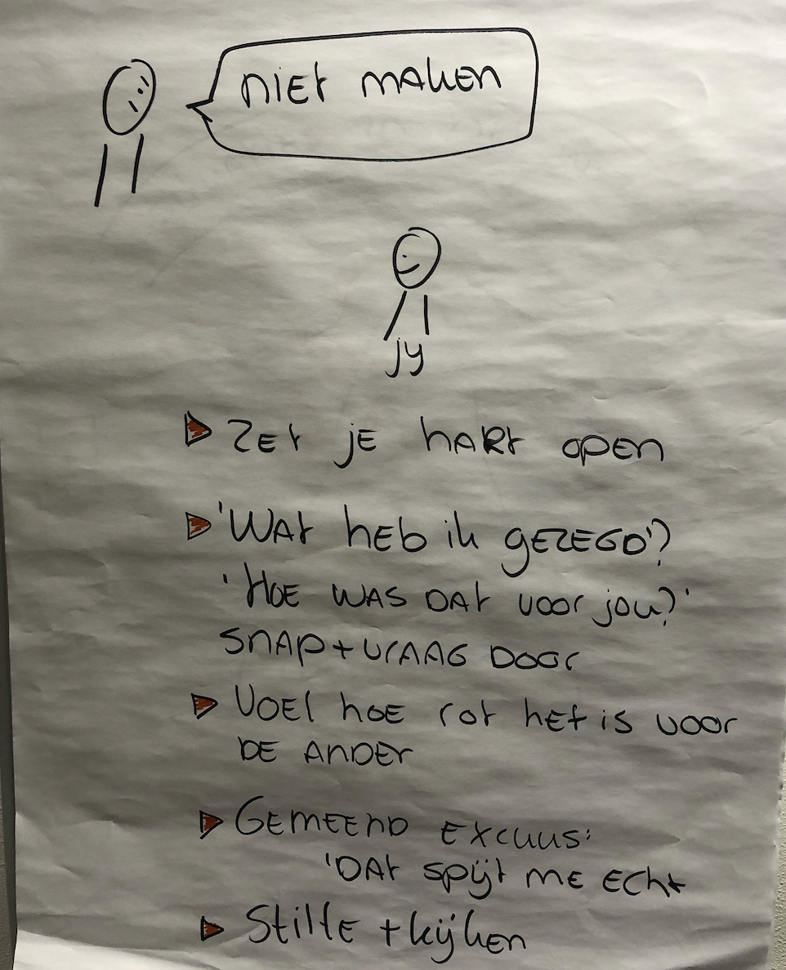
Stappen voor feedback ontvangen
Zet je hart open (Prof. Liefde aan)
Vraag naar de ander (jouw gedrag en effect
op de ander.
‘Wat heb ik gezegd?’
‘Hoe wat dat voor jou?’
Probeer de ander te snappen, vraag door
Voel hoe rot het is voor de ander
Gemeend excuus ‘ dat spijt me echt’.
Stilte en kijken

Slide 7
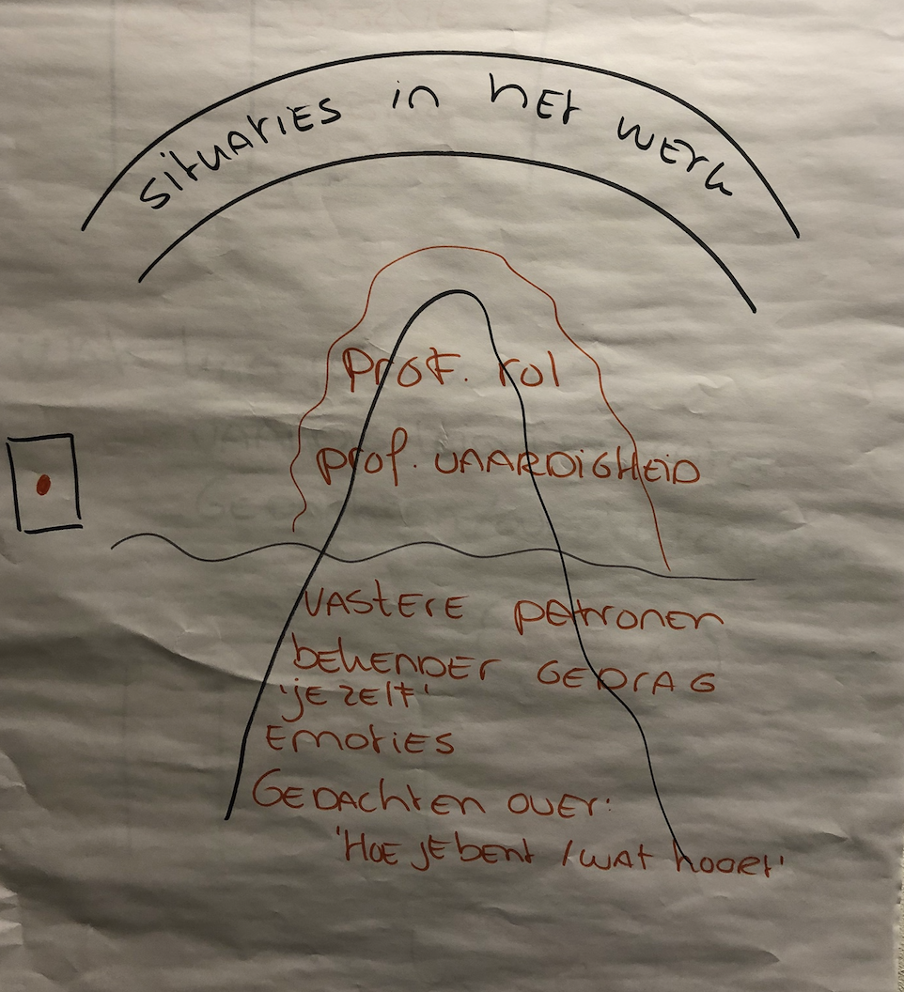
Soms lukt reageren niet
Soms lukt het niet om professioneel te
reageren. Dan zak je waterlijn en komen
Oudere patronen naar boven. Vaak wordt
je in of door een situaties getriggerd.
Dit gebeurd, je emoties nemen het dan
even van je over. Om dit te voorkomen
kun je je vaardigheden versterken, of
kijken welke belemmerende gedachten
een rol spelen.

Slide 8
